Slide 1
Рослини взимку

Slide 2
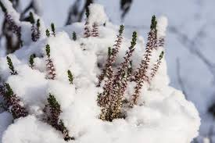
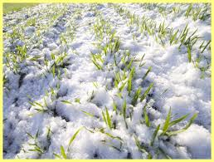
Під серпанком білим трави і листочки .

Slide 3
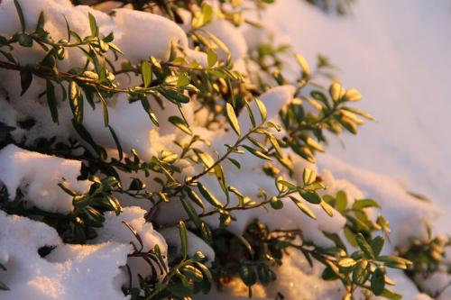
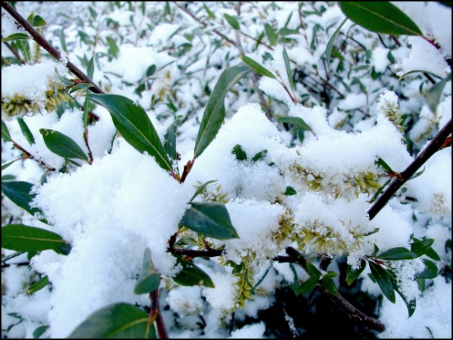
Під сніг , як під ковдру , сховались рослини .

Slide 4
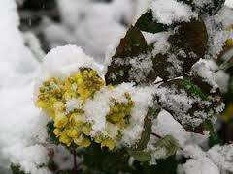
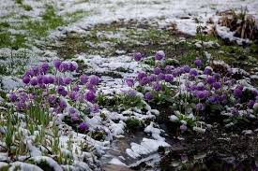
Щоб їх не дістали морози страшні , щоб взимку заснути й ожить навесні .

Slide 5
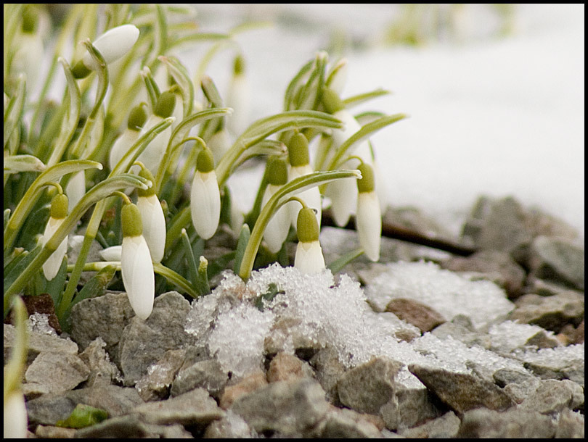
Я перший розцвітаю серед гаю і білий , наче сніг , я колір маю .

Slide 6
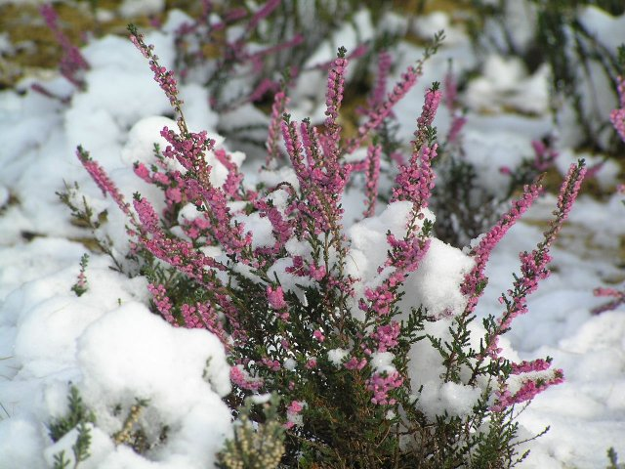
Рожевий верес під білою ковдрою .

Slide 7




Рослини взимку
Прослідкуй за рухом сніжинки і знайди зашифроване слово .
 | Р | Е
* | В | С

Slide 8

Н | С | *
А | О

Slide 9


 | И | Л
* | Я | Н

Slide 10
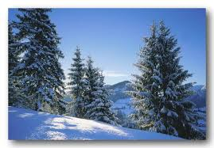
У білому вбранні зелені ялини .

Slide 11
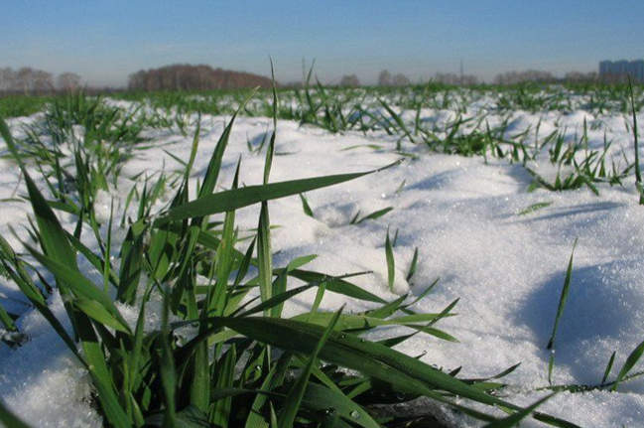
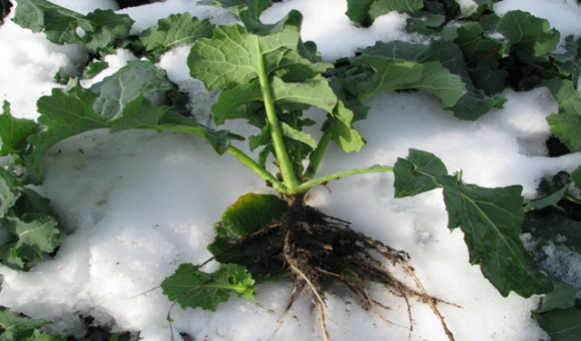
Озимі рослини , які продовжують своє життя під сніговим покривом .

Slide 12
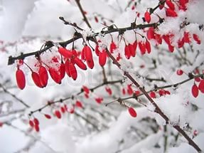
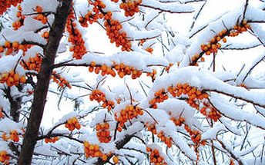
Плоди рослин якими полюбляють ласувати лісові мешканці взимку .

Slide 13
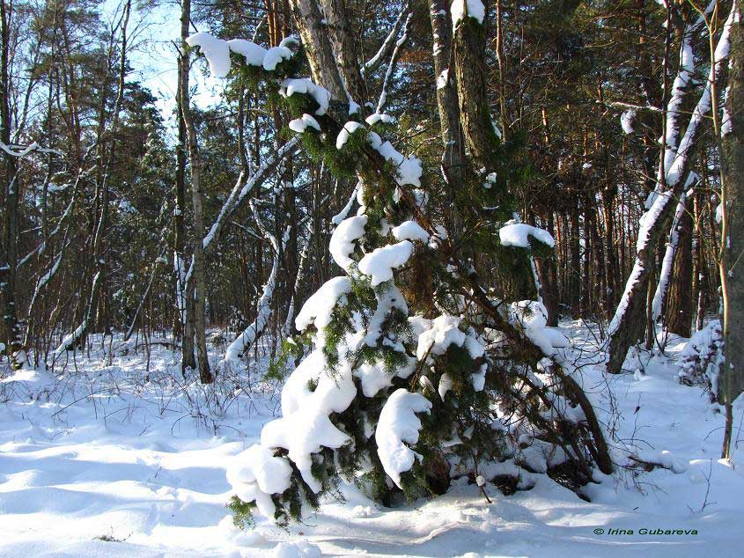
Хвойне дерево з довгими голками та круглими шишками .

Slide 14
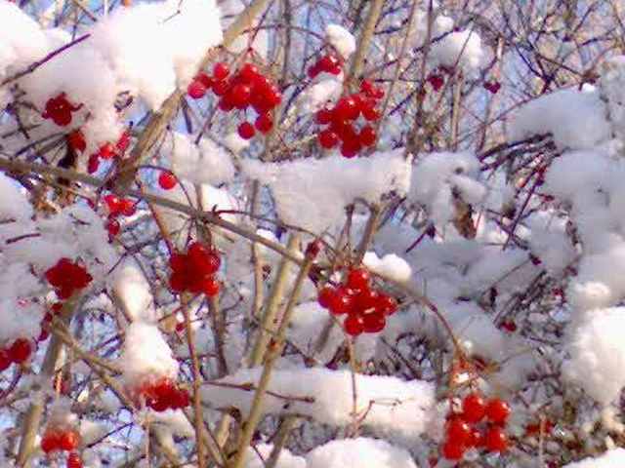
Рослина , яка має насінину у формі сердечка .

Slide 15
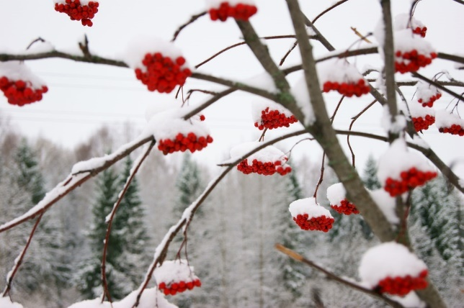
Плід , яким полюбляють ласувати птахи взимку .

Slide 16
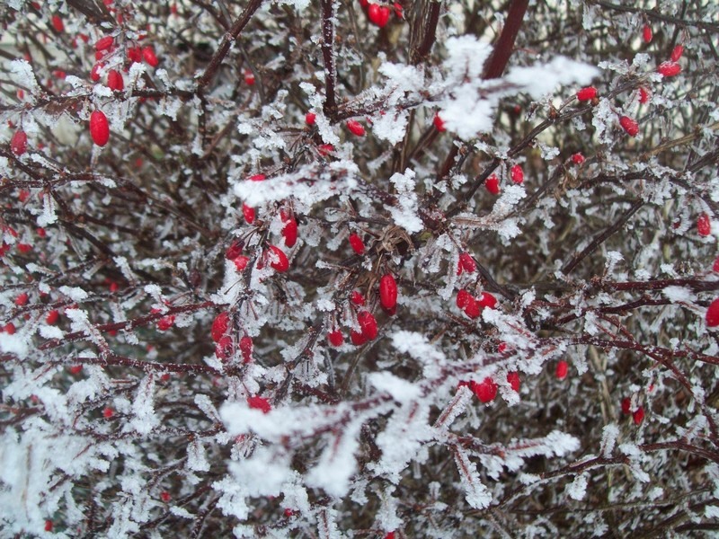
Кущ , який захищає свої плоди від небажаних гостей гострими колючками .

Slide 17
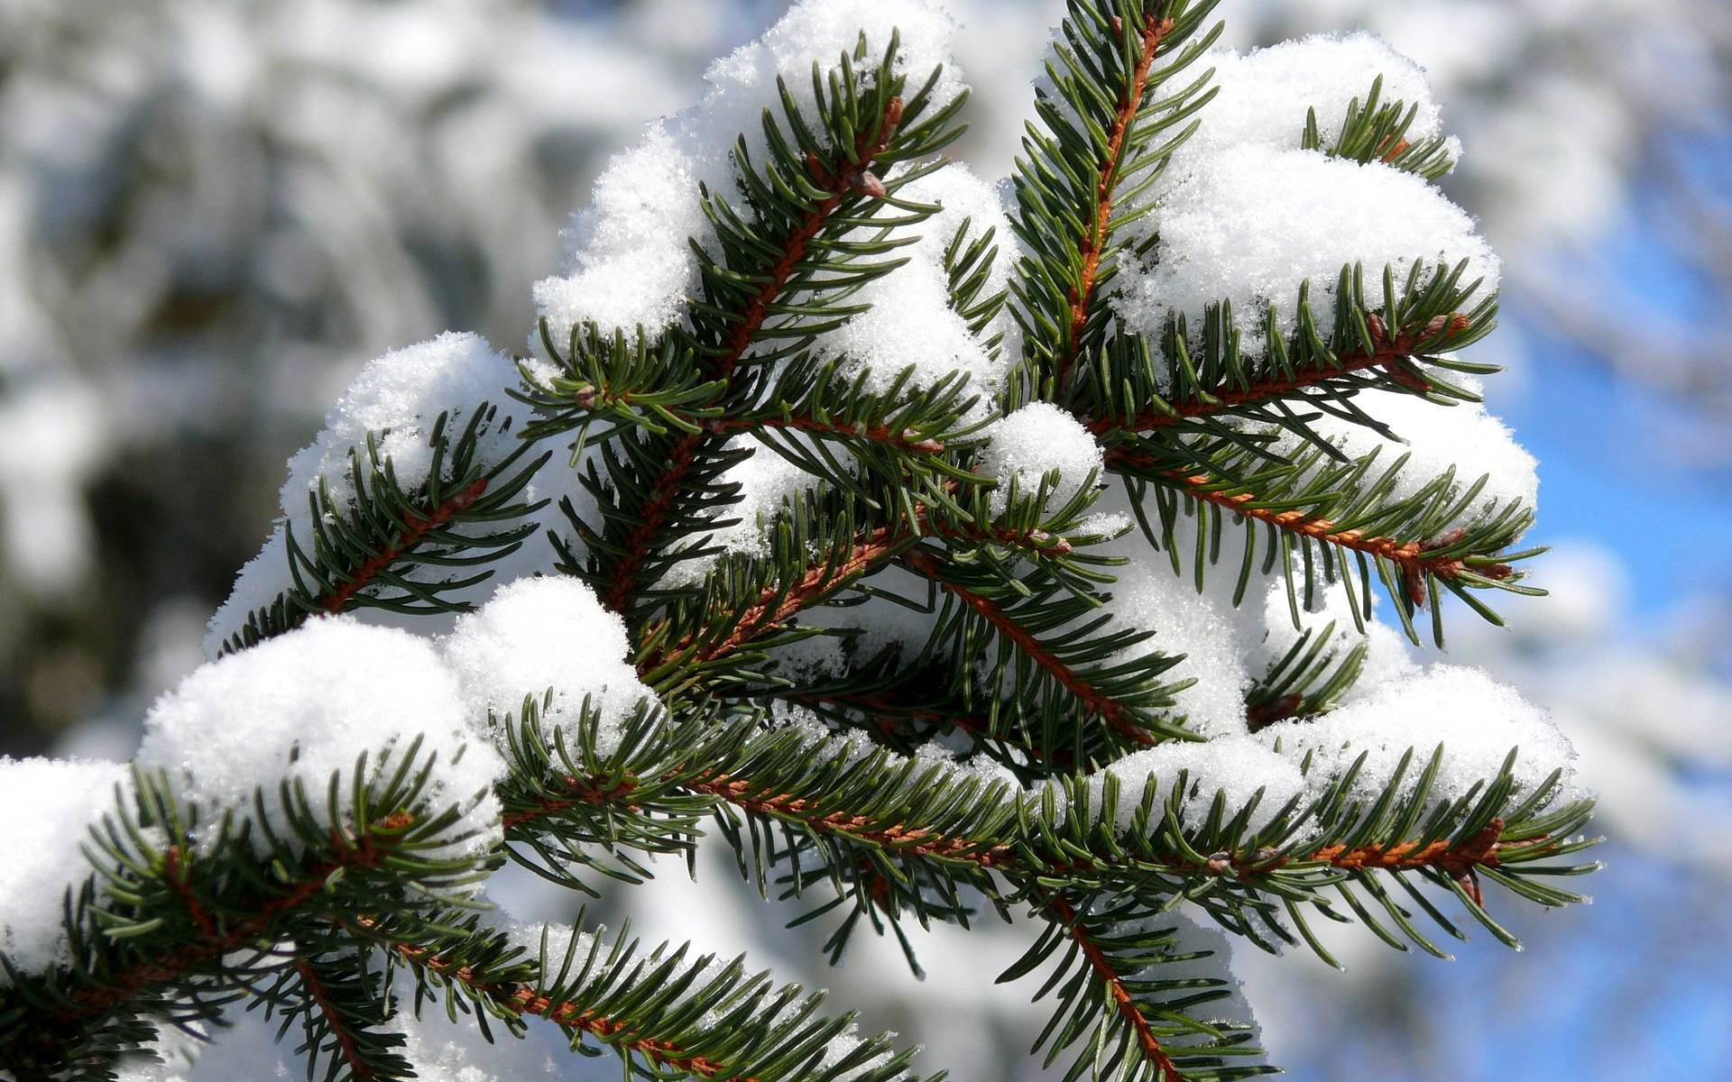
Лісова красуня , яка є господаркою Новорічного свята .

Slide 18
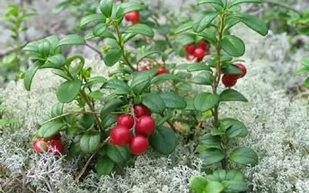
Рослина котра залишається зеленою під снігом , а її назва схожа на назву птаха .

Slide 19
г
я
о
ш
р
и
л
о
п
и
б
ш
н
и
и
н
н
А
н
н
с
и
о
н
л
с
и
в
л
а
р
а
у
к
ж

Slide 20
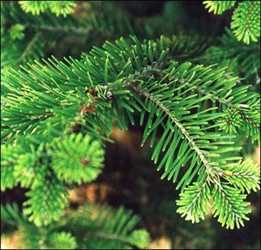
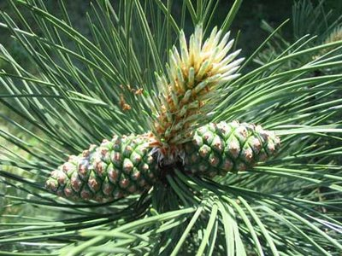
Зеленіють лише ялини і сосни

Slide 21
Це цікаво знати!
Насіння сосни і ялини дозріває в шишках , які розкриваються лише на третій рік .
У лютому з кожної ялинової шишки вилітає більше як 100 насінин .
Сосна – світлолюбна рослина . На її стовбурі залишаються тільки ті гілки , які дістають достатньо світла. Ялина – тіньовитривала рослина .
У сосни і ялини за рік наростає лише один ярус гілок . Якщо полічити ці яруси , можна дізнатися , скільки років дереву .
Хвойні дерева виділяють особливі речовини , які очищають повітря від шкідливих бактерій .

Slide 22
Поміркуйте над змістом народних висловів
У лютому зима вперше з весною зустрічаються .
Лютневий сніг весною пахне .
Січень з груднем прощається , а на лютий очі косить .
Грудень рік кінчає , а зиму починає .
Добрий той сніг , що вчасно ліг .

Slide 23
Завдання « Орієнтування »
Прослідкуй за рухом стрілочки і знайди зашифроване слово .
Я
С
О
И
А
Н
С
Н
У
С
Ц

Slide 24
а
е
е
с
л
н
р
и
В
я

Slide 25
В
К
и
Ж
и
н
я
п
о
у
а
т
н
к
р
л
а

Slide 26
Список використаних джерел
1 . Гільберг Т . Г . Природознавство : підручник для 2 клас – Київ « Генеза » , 2012 .
2 . Календарно – тематичне планування для 2 класу К . : Видавничий дім « Освіта » , 2012 .
https://yandex.ua/images/search?p=42&source=wiz&_=1454671920912&text=фото%20озимі%20рослини&noreask
https://yandex.ua/images/search?_=1454671708145&p=9&text=фото%20озимі%20рослини&noreask=1&lr=143=1&rpt=image&lr=143
https://yandex.ua/images/search?img_url=http%3A%2F%2Flyudmilkad.users.photofile.ru%2Fphoto%2Flyudmilkad%2F1002950%2Fxlarge%2F20046555.JPG%3F&_=1454672342320&p=45&text=фото%20озимі%20рослини&noreask=1&pos=1350&rpt=simage&lr=143

